Slide 1

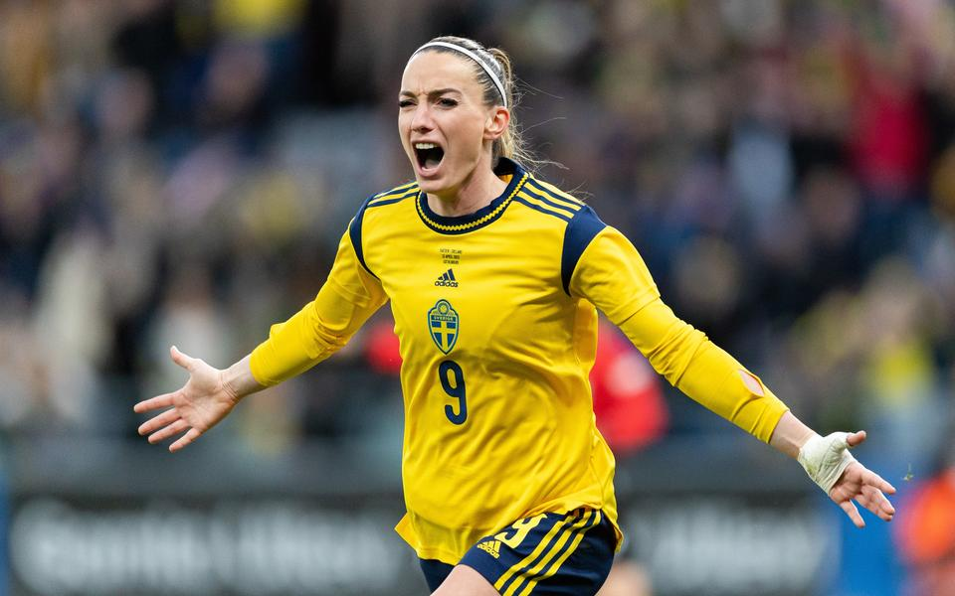

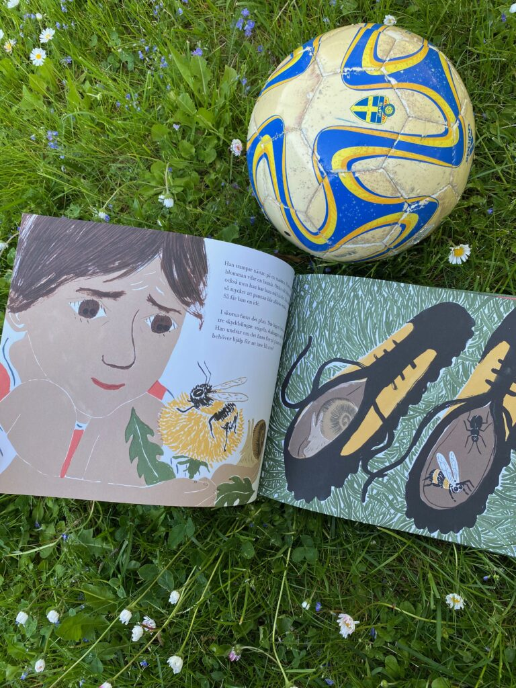

Sommarutmaningen F15
Namn:
Öva 40 passningar med mamma/pappa/syskon/farföräldrar/kompis
Bollkontroll, driv med bollen 1 varv runt en fotbollsplan
Gör 15 armhävningar och 15 situps.
Rita en fotbollsspelare
(rita bilden på baksidan av detta papper)
Träna nickar (15 st)
Gå balansgång på något klurigt ställe
Spring 2 km
Träna skott på mål i 10 minuter alt vara målvakt i 10 minuter
Spring 2,5 km
Försök att göra minst tre kickar (använd fot, knä, huvud, axlar och/eller bröst)
Ät en glass!
Utmana mamma/pappa/syskon att spela match
Namn 1
Namn 2
Lämna in efter sommaren och var med och tävla om ett pris!

